Slide 1
FUNKTIONSHÆMNING, psykologi & mentale problemer
Modul 7

Slide 2
Hvad du vil få ud af dette modul:
Opnå grundlæggende viden om sammenhængen mellem funktionsnedsættelse og kultur og psykologi/psykologiske/mentale sundhedsproblemer og kultur.
Forstå, hvordan de begrebsmæssige rammer for funktionsnedsættelse og psykologi/mental sundhed er socialt og kulturelt konstrueret.
Erkende egne fordomme og stereotype mønstre i forhold til funktionsnedsættelse, mental sundhed og forskellige etnokulturelle grupper.
Være i stand til at identificere måder, hvorpå interkulturel kompetence kan hjælpe fagfolk med at undersøge de sociokulturelle faktorer, der påvirker personers synspunkter.
Forstå hvor stor magt ulighed kan have i møder mellem kulturer.
Være mere følsom over for kulturelle forskelle med hensyn til funktionsnedsættelse og mental sundhed og kende måder at reagere på i en forskellige situationer

Slide 3
FUNKTIONSHÆMNING

Slide 4
Historier om handicap
"Mit eventyr startede som 12-årig, da jeg spillede fodbold og pludselig fik ondt i mit højre ben! Mine forældre og jeg tog de nødvendige prøver, og jeg fik diagnosen osteosarkom (knoglekræft). Der fulgte mange operationsrunder og kemoterapi med succes. Efter 2 år viste en scanning imidlertid præcis det samme problem. Denne gang i en mere aggressiv form for kræft. Så det eneste, vi kunne gøre, var at amputere, så jeg kunne fortsætte med at leve mit liv. Jeg er nu 19 år gammel og studerer kost og ernæring på Harokopio-universitetet i Athen og jeg er involveret i cykling og repræsenterer Grækenland i konkurrencer i udlandet. Nikos
"Mit liv er mine to smukke børn. De ser mig som "mor", ikke som en person i kørestol og de dømmer hverken mig eller vores liv. Dette er nu ved at ændre sig, da mine forsøg på at være en del af deres liv begrænses af den fysiske adgang til skoler, parker og butikker, andre forældres holdninger og af at jeg har brug for otte timers støtte om dagen til personlig pleje ... Jeg kan ikke komme ind hos mine børns venner og må vente udenfor, til de er færdige med at lege. Andre forældre ser mig som anderledes og jeg har oplevet, at en forælder ikke ville have, at min søn legede med hendes søn, fordi jeg ikke kunne hjælpe med at holde øje med dem i hendes hus, da det ikke var tilgængeligt for mig". Doris

Slide 5
Vigtige fakta om funktionshæmning (WHO, 2020):
Over 1 milliard mennesker lever med en form for handicap, hvilket svarer til 15 % af verdens befolkning eller 1 ud af 7 mennesker.
Det er et globalt folkesundhedsspørgsmål og et spørgsmål om sociale rettigheder.
Antallet af mennesker med handicap er stigende.
Alle vil sandsynligvis opleve et handicap på et tidspunkt i deres liv.

Slide 6
FN's konvention om rettigheder for personer med funktionsnedsættelse (CRPD)
Artikel 25 om sundhed:
Personer med funktionsnedsættelse har ret til at nyde den højest opnåelige sundhedstilstand uden diskrimination på grund af deres funktionsnedsættelse. De skal have samme udvalg, kvalitet og standard af gratis eller billige sundhedsydelser som andre personer, de skal modtage de sundhedsydelser, der er nødvendige på grund af deres funktionsnedsættelse, og de må ikke udsættes for forskelsbehandling i forbindelse med sygesikring.
Artikel 27 om arbejde og beskæftigelse:
Mennesker med funktionsnedsættelse har lige rettigheder til at arbejde og tjene penge. Landene skal forbyde forskelsbehandling i arbejdsrelaterede spørgsmål, fremme selvstændigt arbejde, iværksætteri og start af egen virksomhed, ansætte medarbejdere med funktionsnedsættelse i den offentlige sektor, fremme deres ansættelse i den private sektor og sikre, at de får rimelige faciliteter på arbejdspladsen.
CRPD (2006): har til formål at "fremme, beskytte og sikre, at alle personer med funktionsnedsættelse fuldt ud og på lige fod kan nyde alle menneskerettigheder og grundlæggende frihedsrettigheder, og at fremme respekten for deres værdighed".

Slide 7
International klassifikation af funktionsevne, handicap og sundhed (ICF)
Medicinsk model:
Handicap som en egenskab ved personen, der er direkte forårsaget af sygdom, traume eller anden helbredstilstand, som kræver medicinsk behandling i form af individuel behandling af fagfolk. Medicinsk eller anden behandling for at "rette op” på problemet hos den enkelte.
Social model:
Handicap som et socialt skabt problem og ikke en egenskab ved et individ, som kræver en politisk reaktion. Holdninger og andre træk ved det sociale miljø udgør et uhensigtsmæssigt fysisk miljø, som skaber problemet.
Der findes to store konceptuelle modeller for handicap baseret på WHO's internationale klassifikation af funktionsevne, funktionsevnenedsæt-telse og sundhed (ICF):

Slide 8
Forståelse af funktionshæmning
Aktivitet
Sundheds-tilstand
Miljømæssige og personlige faktorer
Deltagelse
Kroppens funktioner og struktur
Biopsykosocial model:
En integration af den medicinske og sociale model giver et sammenhængende billede af de forskellige sundhedsperspektiver: biologisk, individuelt og socialt.
Ifølge ICF indgår alle menneske i en sammenhæng:
funktion og handicap er resultater af samspillet mellem personens sundhedstilstand og omgivelserne.
Se diagrammet →

Slide 9
Forskellige typer funktionsnedsættelser
Nedsat hørelse
Indlæringsvanskeligheder
Fysiske funktionsnedsættelse
Intellektuel funktionsnedsættelse
Psykiske funktionsnedsættelser
Synsnedsættelse
Der findes mange forskellige typer handicap, f.eks. fysiske, sensoriske, intellektuelle og psykiske sygdomme, som kan hæmme eller reducere en persons evne til at udføre sine daglige aktiviteter

Slide 10
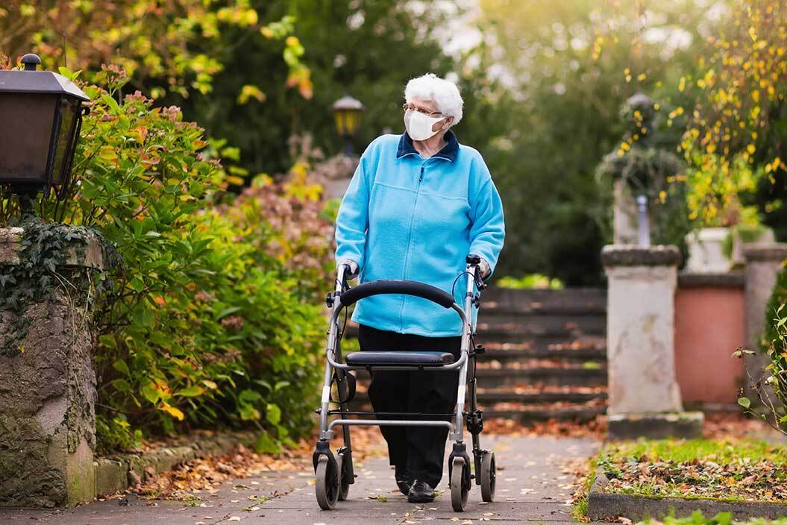
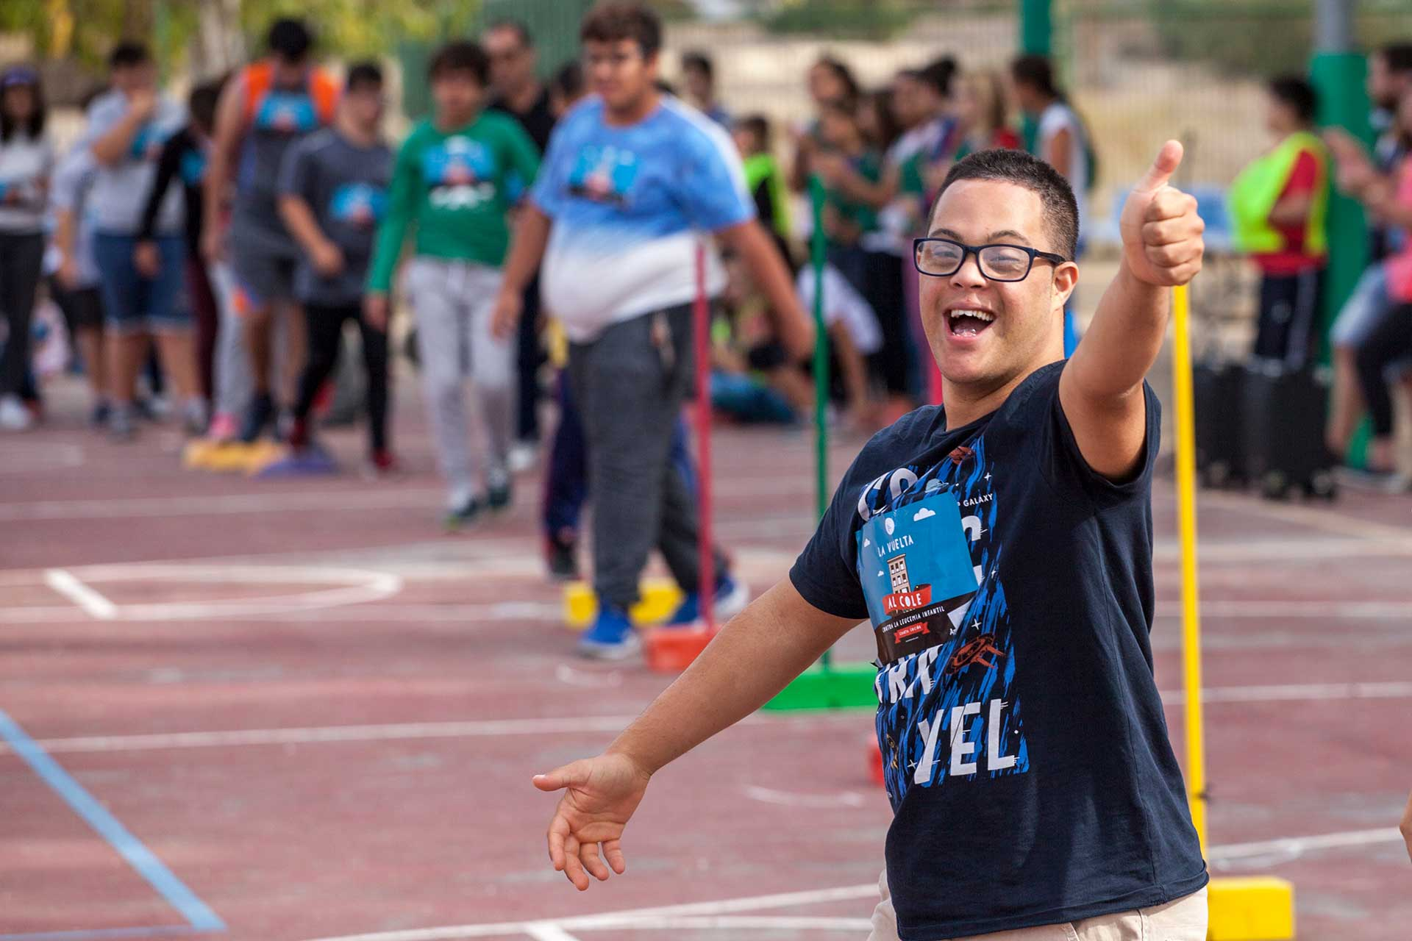
Oplevelse af funktionshæmning og mangfoldighed (WHO, 2011)
Oplevelse af funktionshæmning - samspillet mellem helbredstilstande, personlige faktorer og miljøfaktorer - varierer meget.
Personer med funktionshæmning er forskellige.
Et barn, der er født med cerebral parese, en ung soldat, der har mistet sit ben pga. en landmine eller en ældre person med demens er alle mennesker med handicap.
Kilde: Shutterstock

Slide 11

Sundhedsforskelle og kulturel kompetence (Butler et al., 2016)
Mennesker med funktionshæmning oplever mange sundhedsforskelle, f.eks. vurderer de eget helbred som dårligt; højere forekomst af fedme, rygning og inaktivitet; begrænset adgang til sundhedspleje osv.
Kulturel kompetence er blevet fremhævet som en tilgang, der kan reducere sundhedsforskelle.
I dag er den blevet udvidet til at omfatte andre marginaliserede befolkningsgrupper (f.eks. handicappede), som er i risiko for stigmatisering og/eller har forskellige behov for sundhedspleje, der resulterer i sundhedsforskelle.
Kilde: Shutterstock

Slide 12
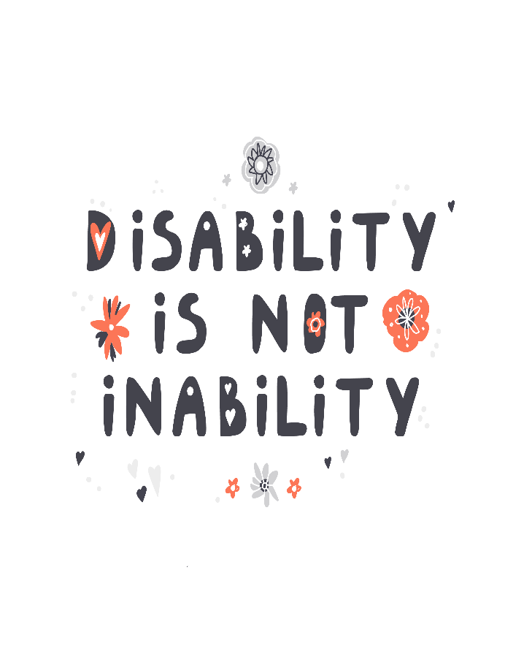
Inklusion af funktionshæmmede (CDC, 2020)
Inklusion af funktionshæmmede: Inkluderer personer med funktionshæmning i hverdagsaktiviteter og opfordrer dem til at varetage roller, der ligner deres jævnaldrende, der ikke har et handicap.
De kan udfylde socialt forventelige roller (være studerende, forælder, arbejdstager eller medlem af samfundet).
De kan deltage i sociale aktiviteter (bruge offentlige ressourcer, transport, biblioteker eller modtage passende sundhedspleje).
Inklusion af funktionshæmmede handler om at forstå sammenhængen mellem den måde, hvorpå mennesker fungerer og deltager i samfundet og samtidigt har lige muligheder for at deltage.
Kilde: Shutterstock

Slide 13
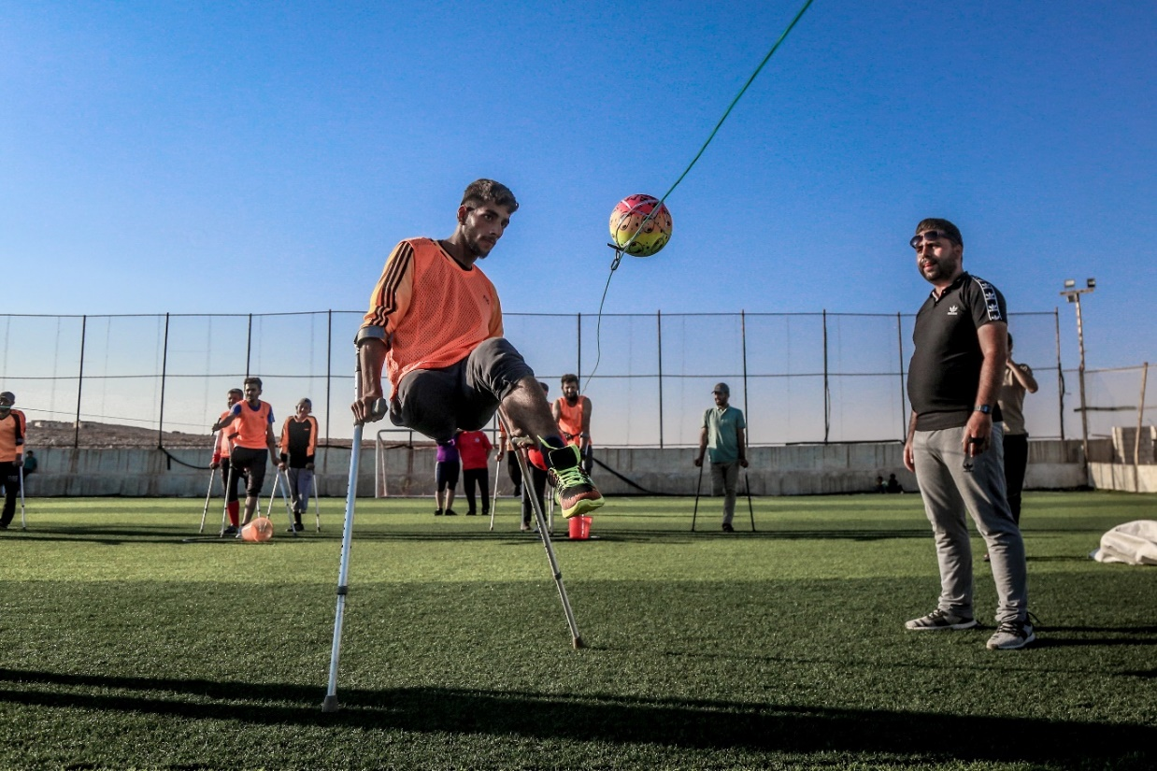
Funktionshæmning som en del af personers identitet
Vores sociale identitet er socialt og historisk konstrueret. Den består af viden om, at man tilhører en social gruppe, og den betydning, som man tillægger sit gruppemedlemskab (Tajfel, 1974).
Funktionshæmmedes identitet: En selvopfattelse, der omfatter ens funktionsnedsættelse og følelser af tilknytning til eller solidaritet med andre med funktionshæmning. Funktionsnedsættelsen spiller en unik rolle i ens sociale identitet (Forber-Pratt et al., 2020).
Kilde: Pexels

Slide 14
Hvordan kulturen påvirker vores syn på funktionshæmning (Stone, 2005)
Overbevisninger om årsager:
Kulturelle forklaringer på, hvorfor og hvordan et handicap er opstået, f.eks. at det er et tegn på uheld eller skæbne, eller at det skyldes en virus.
Værdsatte og nedvurderede egenskaber:
De personlige egenskaber, som et samfund eller en kulturel gruppe finder vigtige. Særlige fysiske eller intellektuelle egenskaber værdsættes eller nedvurderes forskelligt i forskellige samfund.
Forventede roller:
De roller, som samfund forventer, at personer med handicap skal spille, f.eks. at være fuldt ud inkluderet og aktiv eller at være skjult.

Slide 15
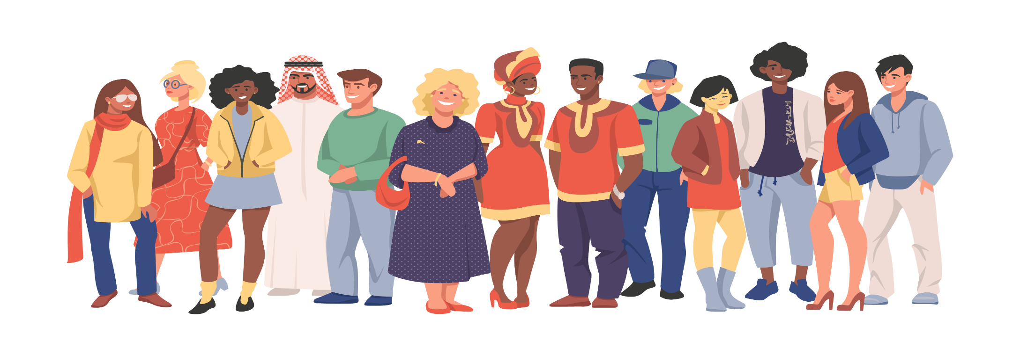

Se og genovervej
Se på billedet, og skriv ned, hvad dine første tanker er om de afbildede personers mulige identitet. Besvar derefter spørgsmålene:
1. Tror du, at nogle af dem kan have en form for funktionsnedsættelse?
2. Hvilke karakteristika ved personerne giver dig oplysninger om deres kulturelle karakteristika, f.eks. oprindelsesland, erhverv, religion, seksuel orientering, handicap osv.
Tip: Tænk over, at stereotyper påvirker vores tanker.

Slide 16

Interkulturel kompetence og viden om funktionshæmning i sundhedstilbud (Stone, 2005)
Interkulturel kompetence:
Evnen til at forstå og reagere hensigtsmæssigt på behov og bekymringer hos personer med handicap og deres familier fra etniske minoritetssamfund. Svarene bør tage udgangspunkt i en nøjagtig forståelse af deres specifikke kulturelle praksis.
Funktionsnedsættelse:
Have viden om den generelle proces i forhold til at arbejde med personer med funktionsnedsættelse fra forskellige kulturer, uanset hvilke kulturer det drejer sig om. For at være kompetente må fagfolk have en forståelse af, hvordan "kultur" kan påvirke ens syn på ”funktionshæmning".
Kilde: Shutterstock

Slide 17
Familiernes rolle i pleje
Familier som hjælpere
Giver psykologisk og følelsesmæssig støtte
Familier som barrierer
Misforståelser om plejebehov
Deltager i beslutningstagningen
Informerer på passende vis de professionelle om personen
Modstandsdygtig
Uvillige til at samarbejde
Misbruger
Familiemedlemmer er en anden faktor, der spiller en vigtig rolle, da de kan være omsorgspersoner for funktionshæmmede, afhængigt af disses handicap og funktionsniveau.
De kan fungere som hjælpere for at få den bedste pleje fra de professionelle, eller de kan fungere som barrierer for de sundhedsprofessionelle eller sociale fagfolk i deres kommunikation med borgerne.

Slide 18
Interaktioner med borgerens familiemedlemmer
Hvad du skal gøre, når du interagerer med din borgers familiemed-lemmer
Anerkend tilstedeværelsen af familiemedlemmet og afklar forholdet mellem borgeren og familiemedlemmet.
Formuler familiemedlemmets rolle i beslutningstagningen og husk, at hvert enkelt tilfælde (og hver enkelt familie) er forskellig
Anerkend eventuelle følelser, som borgeren eller familiemedlemmet giver udtryk for.
Tilskynd familiemedlemmet til at være specifik med hensyn til de oplysninger, hun/han giver dig.
Hvis du mener, at det er nødvendigt, skal du vurdere borgeren særskilt (uden familiemedlemmet) for fysisk, følelsesmæssigt eller økonomisk misbrug eller omsorgssvigt.
Anerkend virkningen af borgerens helbred på hendes/hans familie og især, hvis familiemedlemmet er hendes/hans eneste omsorgsperson.

Slide 19
God praksis for interkulturel pleje af funktionshæmmede
Thetis Program - Omsorg for flygtninge med funktionsnedsættelse
Social EKAB, en græsk NGO med støtte fra FN's Flygtningehøjkommissariat (UNHCR) og ARSIS NGO, har siden november 2017 gennemført et plejeprogram for flygtninge med funktionsnedsættelse
"Thetis"-programmet har til formål at registrere alle flygtninge med funktionsnedsættelse og iværksætte et individuelt behandlings- og støtteprogram for hver enkelt af dem personligt. Dette program gennemføres gennem to specialiserede mobile hold på det græske fastland og et specialiseret netværk på øerne i det østlige Ægæerhav.
Holdene har kvalificeret personale (socialrådgiver, fysioterapeut, læge, psykolog) og opererer på de steder, hvor flygtninge med funktionsnedsættelse bor (lejre eller lejligheder). Desuden arbejder de på at overføre flygtninge med funktionsnedsættelse til passende specialiserede plejeinstitutioner. Programmet sigter også mod at organisere og aktivere plejere fra de etniske samfund, som flygtninge med funktionsnedsættelsetilhører, med henblik på deres daglige støtte.

Slide 20
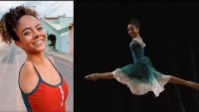

En balletdanser
Se videoen og skriv dine tanker ned
Hvad er din mening om teenageren? Hvad mener du om hendes handicap?
Hvad mener du om hendes sociale identitet? Hvordan vil du kategorisere hende f.eks. som medlem af dansegruppen?
Synes du, at denne danser bryder med stereotyperne om personer med funktionsnedsættelse? Hvis ja, på hvilke måder?

Slide 21
Sammenfatning
Forskellige personer har forskellige måder at se, fortolke og håndtere erfaringer med funktionsnedsættelse på.
Disse kan være påvirket af flere faktorer, herunder personlighedstræk, kultur, religiøse overbevisninger, sociale omgivelser, social stigmatisering og mange flere.
Alle vil sandsynligvis opleve funktionsnedsættelse på et eller andet tidspunkt i livet.
Funktionsevne og funktionsnedsættelse er et resultat af samspillet mellem personens helbredstilstand og omgivelserne, og derfor spiller de omgivelser, som den funktionshæmmede lever i, en afgørende rolle.
Sundhedsprofessionelle skal være kulturelt følsomme, når de interagerer med borgere med forskellig baggrund og en form for funktionsnedsættelse.

Slide 22
Psykologi & MENTALe PROBLEMer

Slide 23
Vigtige fakta om mental sundhed og minoriteter (U.S. Department of Health and Human Services, 2001):
Racemæssige og etniske minoriteter har mindre adgang til mentale sundhedsydelser end hvide mennesker. Det er mindre sandsynligt, at de får den nødvendige pleje og når de får den, er det mere sandsynligt, at den er af dårlig kvalitet.
Racemæssige og etniske minoriteter har uopfyldte behov for mental sundhed og kan lide større tab af deres generelle sundhed og produktivitet.
Mange voksne funktionshæmmede (18-55 år) har en psykisk lidelse, der er medvirkende årsag til deres funktionsnedsættelse

Slide 24
Definition af begreber
Mental sundhed:
Den vellykkede udførelse af mentale funktioner, der resulterer i produktive aktiviteter, tilfredsstillende relationer med andre mennesker, evnen til at tilpasse sig til forandringer og til at klare modgang.
Mentale sundhedsproblemer: Tegn og symptomer , der ikke har tilstrækkelig intensitet eller varighed til at kunne opfylde kriterierne for en psykisk lidelse.
Psykisk sygdom:
Alle psykiske lidelser, som er sundhedstilstande, der er kendetegnet ved ændringer i tænkning, humør eller adfærd (eller en kombination heraf), der er forbundet med lidelse og/eller nedsat funktion.
Kultur:
En fælles arv eller et sæt af overbevisninger, normer og værdier.

Slide 25
Interkulturel kompetence og mental sundhed
Behov der ikke bliver mødt
kulturelt kompetent pleje
Person-centreret pleje
Sundheds-kompe-tence
Begrebet kulturel kompetence overlapper med flere andre begreber, der er relateret til at yde passende pleje af høj standard

Slide 26
Den kliniske situation: Kultur og mental sundhed
Symptomer
Kulturen påvirker symptomerne og borgernes beskrivelse af dem.
Præsentation
Kulturen påvirker den måde, hvorpå borgerne præsenterer deres (mentale) sundhedsproblemer.
Betydning
Kulturen påvirker de betydninger, som borgerne tillægger deres (mentale) sygdom.
Er sygdommen "virkelig" eller "indbildt"? Er det en sygdom i kroppen eller i sindet (eller begge dele)?
Hvordan borgerne beskriver deres symptomer til deres omsorgsgivere.
Søger borgerne overhovedet hjælp? Hvis ja, for hvilke symptomer?
Hvilke symptomer de rapporterer.
Eksistensen af kulturbundne syndromer. (Sæt af symptomer, der er meget mere almindelige i nogle samfund end i andre).
Hvilke typer hjælp søger de?
Hvilke typer af håndtering og social støtte har de?
Hvor meget stigmatisering er der omkring sygdommen og den pågældende tilstand?
Er der grund til medlidenhed?
Hvad er de mulige årsager?
Hvilken type person kan blive ramt af den?

Slide 27
Forskellige fortolkninger af mennesker og mental sundhed (eller hvor vi er forskellige)
Årsager og forklaringsmodeller for mentale og psykosociale problemer: Hvordan folk forklarer årsagen til psykisk sygdom, f.eks. virus, heksekunst, traumatiske hændelser, skæbne osv.
Udtryk for lidelse og diagnose:
Hvordan folk udtrykker symptomer, og hvordan de diagnosticerer dem i deres lokalområde.
Selvopfattelse og forholdet mellem krop, sind og sjæl:
Hvordan enkeltpersoner ser sig selv.
Mønstre for at søge hjælp:
Hvor enkeltpersoner søger hjælp og for hvilke problemer.
Stigmatisering af psykiske sygdomme:
I hvilket omfang stigmatiserer folk psykisk sundhed/sygdom.
Systemer for mental sundhed:
Hvordan de er opbygget i de forskellige lande, og hvilke roller enkeltpersoner tillægger dem.

Slide 28

Faktorer, der påvirker den enkeltes synspunkter og adfærd vedrørende mental sundhed
Individuelle faktorer: Social identitet, race, etnicitet, kultur, religion, social klasse osv.
Familie faktorer: Familiemiljø, støttende, positivt, problematisk, misbrug osv.
Sociale faktorer: Fattigdom, uddannelse, oplevelser af traumatiske hændelser, vold, migration, stigmatisering osv.
Miljømæssige faktorer: Det bredere sociale miljø for den enkelte, f.eks. samfundet, lokalsamfundet, sundhedssystemet osv.
Kilde: Pexels

Slide 29

Faktorer, der påvirker fagfolks synspunkter og adfærd vedrørende mental sundhed
De professionelle er ikke ”ubeskrevne blade". De er individer med personlige oplevelser, som påvirker deres syn på mental sundhed/sygdom.
Den professionelles kultur: En gruppe af fagfolk kan siges at have en "kultur" i den forstand, at de har et fælles sæt af overbevisninger, normer og værdier.
Omsorgsgivernes fordomme og stereotyper af etniske og racemæssige minoriteter.
Kilde: Shutterstock

Slide 30

At udforske antagelser
Tænk over de følgende udsagn:
Vores organisation er kendt, og alle mennesker har tillid til de oplysninger, vi giver.
Næsten alle mennesker lider af universelle sundhedsproblemer og psykiske problemer.
Folk fra etnokulturelle samfund, der adskiller sig fra europæiske kulturer, har meget faste holdninger til spørgsmål om mental sundhed og de ser dem ikke som så vigtige.
Spørgsmål I kan diskutere:
Hvad mener du om disse udsagn?
Synes du, at udsagnene er problematiske – ja eller ej?
Er det ubegrundede generaliseringer eller er det baseret på en slags sandheder?
Kan den slags udsagn forstærke de allerede etablerede stereotyper for forskellige befolkningsgrupper?

Slide 31
Interkulturel kompetence og kulturel sikkerhed
Interkulturel kompetence
De færdigheder, holdninger og adfærd, der er nødvendige for at forbedre samspillet på tværs af forskelle, hvad enten det er inden for et samfund (forskelle på grund af alder, køn, religion, socioøkonomisk status, politisk tilhørsforhold, etnicitet osv.) eller på tværs af grænser.
Kulturel sikkerhed
Det ligger ud over kulturel kompetence og betyder, at vi tager ansvar for den måde, hvorpå vi ser på kultur. Det betyder, at mennesker med alle kulturelle baggrunde arbejder respektfuldt og effektivt sammen. Det omfatter holdninger, adfærd, færdigheder, politikker og procedurer.

Slide 32
Skitse til kulturformulering - omsorgsgiveren opfordres til at:
Spørge til borgernes kulturelle identitet
Undersøge kulturelle forklaringer på sygdom
for at bestemme deres etniske eller kulturelle referencegruppe, sproglige evner, sprogbrug og sprogpræferencer.
Overveje kulturelle faktorer - det psykosociale miljø - funktionsniveauet
f.eks. borgernes begreber for sygdomme, betydningen og den opfattede alvor af deres symptomer, tidligere erfaringer med professionelle osv.
Vurdere kulturelle elementer i forholdet mellem borger og omsorgsgiver.
vurdering af kulturelt relevante fortolkninger af sociale stressfaktorer, tilgængelig støtte, funktionsniveau, borgernes handicap osv.
Foretage en samlet kulturel vurdering med henblik på diagnose og pleje
At fastslå forskelle i kultur og social status mellem dem, og hvordan disse forskelle påvirker det kliniske møde (f.eks. kommunikation, rapport, oplysning osv.).
hvilket betyder, at omsorgsgiveren sammenfatter alle oplysninger for at fastlægge et plejeforløb.

Slide 33
Hvad fagfolk kan gøre for kulturel sikkerhed
For at opnå kulturel sikkerhed:
Forstå dit samfund.
Opbyg forbindelser mellem sundhedstilbud og kulturbaserede samfundsorganisationer.
Skaf nyttige, klart formulerede oplysninger på andre sprog.
Anerkend kulturelle, medicinske eller sundhedsmæssige praksisser.
Se på hele mennesket ud over kulturelle eller andre grænser.
Se på det større billede og anerkend, at det er svært at adskille mentale sundhedsproblemer som depression fra større problemer som fattigdom eller boligmangel.

Slide 34
Uligheder og mental sundhed - Covid-19 pandemien
En forskningsundersøgelse af over 14.000 voksne, der blev gennemført af den velgørende organisation for mental sundhed Mind i Storbritannien (2020), afslørede, at eksisterende uligheder inden for bolig, beskæftigelse, økonomi og andre spørgsmål har haft en større indvirkning på den mentale sundhed for mennesker fra forskellige sorte, asiatiske og etniske minoritetsgrupper (BAME) end for hvide mennesker under Corona virus-pandemien.
"Sidste år stoppede jeg med at undervise på fuld tid og flyttede hjem for at spare penge. Det påvirkede mit mentale helbred at flytte hjem igen, og netop som jeg forsøgte at bearbejde disse følelser, ramte lockdown mig. At håndtere alt det - lockdown, isolationen, manglen på venner osv. - var alt sammen noget, der påvirkede mig mentalt. Så kom regeringens statistikker, der viste, at sorte mennesker havde større risiko for at dø af Corona virus, og det sendte mig i en nedadgående spiral. En virus kan ikke diskriminere, men der er et system, der har fungeret sådan i årevis og som gør os mere sårbare." Dami 27 år

Slide 35

Casestudie
"Da min mor kom fra Kina og i længere tid opholdt sig hos mig, for at deltage i mit bryllup i 2001, var det den mest specielle periode i mit liv. Min mor var et viljestærkt menneske, hun var fuld af liv og det mest generøse menneske, jeg nogensinde har kendt. I løbet af seks måneder efter hendes ankomst til Italien bemærkede jeg en dramatisk ændring i hendes tilstand både fysisk, mentalt og følelsesmæssigt. Det var tydeligt, at hun oplevede et dybt kulturchok i enhver tænkelig forstand, et chok, der blev forstærket af hendes vanskeligheder med det engelske sprog, manglen på støtte fra hendes fællesskab og fraværet af hendes egne venner. Hun kunne ikke deltage i nogen af sine daglige aktiviteter eller sociale netværk her. Den stærke, glade og sunde person, som jeg elskede så højt, viste nu alle tegn på stress, ensomhed og depression som følge af social isolation.”
Diskussion
Besvar spørgsmålene i par
Hvordan kan datteren hjælpe sin mor? Hvilke tiltag kan hun tage?
Hvad ville de professionelle i jeres lande foreslå hende at gøre?
Hvis moderen bad om hjælp fra en rådgiver, hvilke mulige hindringer kunne der så være, for at det lykkes?

Slide 36
Sammenfatning
Forskellige personer har forskellige måder at se, fortolke og håndtere mental sundhed på og har forskellige erfaringer med mentale problemer.
Disse kan være påvirket af flere faktorer, herunder personlighedstræk, kultur, religiøse overbevisninger, socialt miljø, social stigmatisering og mange flere.
Kulturen påvirker symptomerne, deres præsentation og de betydninger, som forskellige mennesker tillægger dem.
Behandlere og fagfolk, der arbejder med mennesker med forskellige kulturelle baggrunde, bør tage hensyn til kulturelle træk, når de interagerer med dem for at yde kulturel følsom pleje.

Slide 37

Refleksion og handlingsplan
Skriv 3 ting, du har lært af dette modul.
1
2
3
Skriv 3 handlinger, som du vil foretage/adfærd, som du vil ændre som følge af det, du har lært.
1
2
3

Slide 38
Litteratur og anbefalinger til yderligere læsning

Slide 39
God praksis inden for interkulturel omsorg og mental sundhed
Canada: Multicultural Mental Health Research Centre
Patient Information by Language
Hjemmesiden indeholder nyttige ressourcer om forskellige mentale sundhedsspørgsmål på 25 sprog. Ressourcerne kommer fra pålidelige kilder som f.eks. canadiske hospitaler for mental sundhed, forskningscentre og non-profitorganisationer for mental sundhed.
Udlændinge kan få oplysninger på deres eget sprog om flere temaer, der kan påvirke deres mentale velbefindende, f.eks. tilpasning til et nyt land, afhængighed, Alzheimers og Demens, Angst, Sorg, Bipolar lidelse, Psykisk sygdom og mange flere.

Slide 40
Handicap
Aruma (n.d.) Types of disabilities. Retrieved from https://www.aruma.com.au/about-us/about-disability/types-of-disabilities/
Butler M, McCreedy E, Schwer N, Burgess D, Call K, Przedworski J, Rosser S, Larson S, Allen M, Fu S, Kane RL. (2016). Improving Cultural Competence To Reduce Health Disparities. Comparative Effectiveness Review No. 170. (Prepared by the Minnesota Evidence-based Practice Center under Contract No. 290-2012-00016-I.) AHRQ Publication No. 16-EHC006-EF. Rockville, MD: Agency for Healthcare Research and Quality; www.effectivehealthcare.ahrq.gov/reports/final.cfm.
CDC (2020). Disability Inclusion. Retrieved from https://www.cdc.gov/ncbddd/disabilityandhealth/disability-inclusion.html
Disabled World (2019). Disabilities: Definition, Types and Models of Disability. Retrieved from https://www.disabled-world.com/disability/types/
Forber-Pratt, A. J., Merrin, G. J., Mueller, C. O., Price, L. R., & Kettrey, H. H. (2020). Initial factor exploration of disability identity. Rehabilitation psychology, 65(1), 1–10. https://doi.org/10.1037/rep0000308
Stone, J. H. (2005). Culture and Disability; Providing Culturally Competent Services. California: SAGE Publications https://books.google.gr/books?hl=en&lr=&id=0QVzAwAAQBAJ&oi=fnd&pg=PP1&dq=intercultural+competence+and+disability&ots=4eNDITmNf6&sig=1R_UCvfrhyF7YdcYLs-JGM3XoY4&redir_esc=y#v=onepage&q&f=false
Tajfel H (1974). Social identity and intergroup behavior. Social Science Information, 13(2), 65–93. [Google Scholar]
WHO (2011). World Report on Disability. Geneva. ISBN: 9789241564182. Retrieved from https://www.who.int/publications/i/item/9789241564182
World Health Organization (2013). How to use the ICF: A practical manual for using the International Classification of Functioning, Disability and Health (ICF). Exposure draft for comment. Geneva: WHO https://www.who.int/docs/default-source/classification/icf/drafticfpracticalmanual2.pdf?sfvrsn=8a214b01_4

Slide 41
Psykologi & mentale sundhedsproblemer
Canadian Mental Health Association, BC Division (2014). Cross-cultural Mental Health and Substance Use. Retrieved from https://www.heretohelp.bc.ca/infosheet/cross-cultural-mental-health-and-substance-use#A
U.S. Department of Health and Human Services. (2001). Mental Health: Culture, Race, and Ethnicity—A Supplement to Mental Health: A Report of the Surgeon General. Rockville, MD: U.S. Department of Health and Human Services, Substance Abuse and Mental Health Services Administration, Center for Mental Health Services.
Mind (2020). The mental health emergency: how has the coronavirus pandemic impacted our mental health? London: Mind. Available at www.mind.org.uk
Multicultural Mental Health (n.d.). Cultural Formulation; DSM-5 Cultural Formulation Interview (CFI). Retrieved from https://multiculturalmentalhealth.ca/clinical-tools/cultural-formulation/

Slide 42


